Slide 1

6 VWO
Schooljaar 2023-2024
Vanavond informatie over het examenjaar.
Ook te vinden op de website. (https://www.jordanmlu.nl/jaarlagen/6-vwo)
Contactouders gevraagd! Misschien contactouders vorig jaar?

Slide 2
6 VWO
Examensecretaris: Richard van Oostenbrugge
Coördinator 56V: Sandra Kiela (in D8)
Bij afwezigheid:
Paul Kelsma
Bovenbouw studieles: week 1.2, 1.3 en 2.1, 2.2
Mentor: is eerste contactpersoon voor leerling en ouders
Orthopedagoog: Michelle Rijkers (stress, leerproblemen, etc.)
Montessoriproject: Willemijn Zeilstra

Slide 3
6 VWO
Succesfactoren om te slagen!
Aanwezigheid
Wekelijkse WB
Inzet en werkhouding
Samenwerken (sparren over de stof)
Werken volgens het normtempo
Alle proeven maken
Herhalen

Slide 4
6 VWO
Wanneer ben je geslaagd?
Eisen, waaraan je allemaal moet voldoen!
LO is beoordeeld met 'voldoende' of 'goed‘
Compensatieregel (m.b.t. eindcijfers)
  alle eindcijfers 6 of hoger; één 5 mag
  1x4 / 2x5 / 1x5 + 1x4; gemiddelde tenminste 6
  gemiddelde van CKV, MAAT en PWS telt mee als één vak:
    per onderdeel, ook minimaal 4
Kernvakkenregel (m.b.t. eindcijfers)
  Nederlands, Engels, wiskunde: maximaal 1x5
CE-regel (m.b.t. CE-cijfers)
  gemiddeld CE-cijfer van alle vakken minimaal 6

Slide 5
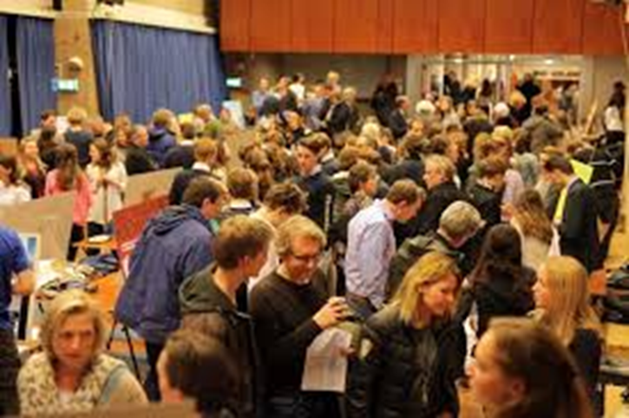
6 VWO
SE-1: eerste schoolexamenronde
14 december: profielwerkstukpresentatie
SE-2: tweede schoolexamenronde.
21-26 januari: skireis
29 jan- 2 feb: kijk- en luistervaardigheid

Slide 6
6 VWO
wk | 8 | 9 | 10 | 11 | 12 | 13 | 14 | 15 | 16 | 17 | 18 | 19 | 20 | 21 | 22 | 23 | 24 | 25 | 26 | 27 | 28 | 29
 |  | 24 | 25 | 26 | 27 | 28 | 29 | 30 | 31 | 32 |  |  | 33 | 34 | 35 | 36 | 37 | 38 | 39 | 40 | 41
 | krokus |  |  | SE-3a |  |  | LB-3 |  |  |  | tulp | tulp | CE1 | CE1 | CE1 |  |  | CE2 | LB-4 | kamp | afr | zomer
pens | vak | 3.6 | 3.7 | 3.8 | proj | 3.9 | SE-3 | 4.1 | 4.2 | 4.3 | vak | vak | 4.4 | 4.5 | SE4 | 4.7 | 4.8 | 4.9 | HERK | week | week | vak
ma | 19-2 | 26-2 | 4-3 | 11-3 | 18-3 | 25-3 | 1-4 | 8-4 | 15-4 | 22-4 | 29-4 | 6-5 | 13-5 | 20-5 | 27-5 | 3-6 | 10-6 | 17-6 | 24-6 | 1-7 | 8-7 | 15-7
di | 20-2 | 27-2 | 5-3 | 12-3 | 19-3 | 26-3 | 2-4 | 9-4 | 16-4 | 23-4 | 30-4 | 7-5 | 14-5 | 21-5 | 28-5 | 4-6 | 11-6 | 18-6 | 25-6 | 2-7 | 9-7 | 16-7
wo | 21-2 | 28-2 | 6-3 | 13-3 | 20-3 | 27-3 | 3-4 | 10-4 | 17-4 | 24-4 | 1-5 | 8-5 | 15-5 | 22-5 | 29-5 | 5-6 | 12-6 | 19-6 | 26-6 | 3-7 | 10-7 | 17-7
do | 22-2 | 29-2 | 7-3 | 14-3 | 21-3 | 28-3 | 4-4 | 11-4 | 18-4 | 25-4 | 2-5 | 9-5 | 16-5 | 23-5 | 30-5 | 6-6 | 13-6 | 20-6 | 27-6 | 4-7 | 11-7 | 18-7
vr | 23-2 | 1-3 | 8-3 | 15-3 | 22-3 | 29-3 | 5-4 | 12-4 | 19-4 | 26-4 | 3-5 | 10-5 | 17-5 | 24-5 | 31-5 | 7-6 | 14-6 | 21-6 | 28-6 | 5-7 | 12-7 | 19-7
za | 24-2 | 2-3 | 9-3 | 16-3 | 23-3 | 30-3 | 6-4 | 13-4 | 20-4 | 27-4 | 4-5 | 11-5 | 18-5 | 25-5 | 1-6 | 8-6 | 15-6 | 22-6 | 29-6 | 6-7 | 13-7 | 20-7
zo | 25-2 | 3-3 | 10-3 | 17-3 | 24-3 | 31-3 | 7-4 | 14-4 | 21-4 | 28-4 | 5-5 | 12-5 | 19-5 | 26-5 | 2-6 | 9-6 | 16-6 | 23-6 | 30-6 | 7-7 | 14-7 | 21-7
SE-3a: derde schoolexamenronde (Let op! Geen inloopweek)
Projectweek: mondelingen
Week 3.9 les volgens rooster
SE-3b: herkansingen schoolexamens
Week 4.1, 4.2 en 4.3: examentraining
N.B. als je schoolexamens niet af hebt, dan mag je CE niet doen
CE1: 14 t/m 31 mei 2024
Uitslagendag: 12 juni 2024 (vlag uit)
CE2 (herkansing): 17 t/m 20 juni 2024
Diploma-uitreiking: donderdag 11 juli 2024

Slide 7
6 VWO
Digitale info
Via de website van de school en Magister kun je bij alle relevante informatie:
cijfers
lesroosters en (school)examenroosters
PTA
examenreglement
Pensumboekje digitaal
Mail via Magister: coördinator neemt vaak contact met je op voor iets bijzonders via magistermail. Tip: stuur deze mail door naar je privémailadres
Belangrijke mails gaan in cc naar ouders

Slide 8
6 VWO
Verdere informatie over:
Herkansing(en) verliezen (https://www.jordanmlu.nl/jaarlagen/6-vwo/examens/ )
(school)examens inhalen
Lesbezoek
Voorzieningen
Klachten over SE’s
Programma deze week: PWS
18 jaar? Naar coördinator voor presentie.

Slide 9
6 VWO
Herkansingen kwijtraken
Deadlines overschrijden: po’s en instapeisen
Fraude
Ernstig ongeoorloofd verzuim

Slide 10
6 VWO
Inhalen examens: liever niet!
alleen met geldige reden mogen gemiste examens ingehaald worden (rijexamen? Ga naar coördinator toe);
afmelding van een schoolexamen moet door ouders via een mail te sturen aan absentie@jordanmlu.nl én aan de jaarlaagcoördinator, onder de uitdrukkelijke mededeling dat er een examenonderdeel gemist zal worden;
bij ongeoorloofde afwezigheid krijg je een 1, die kun je ten koste van een herkansing ‘repareren’.
Wanneer inhalen?
volgende examenronde;
eventueel herkansingen inhalen geeft altijd planningsproblemen soms niet meer mogelijk (bijv. bij SE3)

Slide 11
6 VWO
Lesbezoek
In examenklas mag je 2 zelfstudie-uren per week vrij ‘cuppen’.
Verder verplicht naar alle lessen.
Alleen in schoolexamenweken hoef je niet naar de les.
Extra sanctie bij ernstig ongeoorloofd verzuim: herkansing afnemen.
Absentieafhandeling:
Glenn Klarenbeek en Ron Hardeveld

Slide 12
6 VWO
Voorzieningen (altijd via coördinator) SE en CE
Vijf voorzieningen:
extra tijd;
pauze;
gebruik laptop;
tekst naar spraak of gesproken tekst (Daisy alleen CE);
Bij kleurenblindheid (hulp AK bij atlas).
Advies van deskundige nodig
Tijdig aanvragen
Registratie in magister (controleren!): 1 en 2 gelden voor alle vakken, 2 en 3 voor de aangegeven examens, bijvoorbeeld laptop bij ne-402, CE gs

Slide 13
6 VWO
Klachten SE en CE
Zie ook examenreglement (website->jaarlagen-> 6V->relevante downloads
SE:
Bij verstoringen/onregelmatigheden of inhoudelijke onduidelijkheid schoolexamens direct tijdens SE melden. Als het kan wordt tijdens SE aanpassing gedaan (bijv. Extra tijd)
Coördinator bespreekt het in examencommissie en doet uitspraak.
CE: verstoringen en onregelmatigheden tijdens CE direct melden. Tijdens CE proberen er iets aan te doen. Inhoudelijk is nu geen aanpassing mogelijk. Melden bij LAKS.

Slide 14
Het maken van een PWS kun je opdelen in vier fases:
Fase 1:
Start →
definitieve keuze onderwerp/vak/
partner
Fase 2:
Oriëntatie →
Inlezen, definitieve hoofd- en deelvragen formuleren en methode kiezen
→
Uiterlijk 20 april
Definitief Onderzoeksplan inleveren
In week 4.7 een GO/NO GO van BEOOGDE PWS-begeleider
Fase 3:
Onderzoeken →
het daadwerkelijke onderzoek uitvoeren
→
Zomervakantie
Introductieweek:
Hele week PWS-keuzes
Fase 4:
Afronden →
Schrijven en presenteren
Deadline conceptversie verslag: 17 november
Deadline verslag:
8 december
Eindpresentaties:
14 december
VORIG SCHOOLJAAR
DIT SCHOOLJAAR

Slide 15

Fase 4: Afronden
Afronding / Presentatie
Verslag
Deadline concept versie:
17 november
Deadline definitieve versie:
8 december
Eindpresentatie
Presentatiemiddag: 14 december
Vorm: Posterpresentatie
Of….
NOTEER NU IN JOUW AGENDA
NOTEER NU IN JOUW AGENDA
NOTEER NU IN JOUW AGENDA
Zie de HANDLEIDING op ELO voor alle eisen !!!

Slide 16
6 VWO
Contactouders?
Dank voor jullie aandacht!
Nu: Borrel aangeboden door de oudervereniging.

